Slide 1

Zwitscher
( Part 2 )
Von
Stefan Kleemann, Wadim Schäfer, Jan Morawietz, Daniel Hauk

Slide 2
Gliederung
Vorgehensweise (PBL)
Begriffe klären
Problemstellung formulieren
Probleme analysieren
Ergebnisse präsentieren und diskutieren
Vorstellung von Zwitscher

Slide 3
1. Begriffe Klären
PHP als serverseitige Scriptsprache Abgrenzung zu HTML
MySQL als Datenbank- Engine
JavaScript

Slide 4
2. PROBLEMSTELLUNG DEFINIEREN
Signup
login
logout
Zwitschern
Javascript / Formulare überprüfen soll über die Website möglich sein

Slide 5
3. Problem analysieren (Brainstorming)
Wie können Tweets gesendet werden?
Wo soll die Datenbank laufen?
Welche Daten werden für das Anlegen eines Benutzers benötigt?
Wie kann der Benutzer authentifiziert werden?
Wie können Formulare vor dem Absenden überprüft werden?

Slide 6
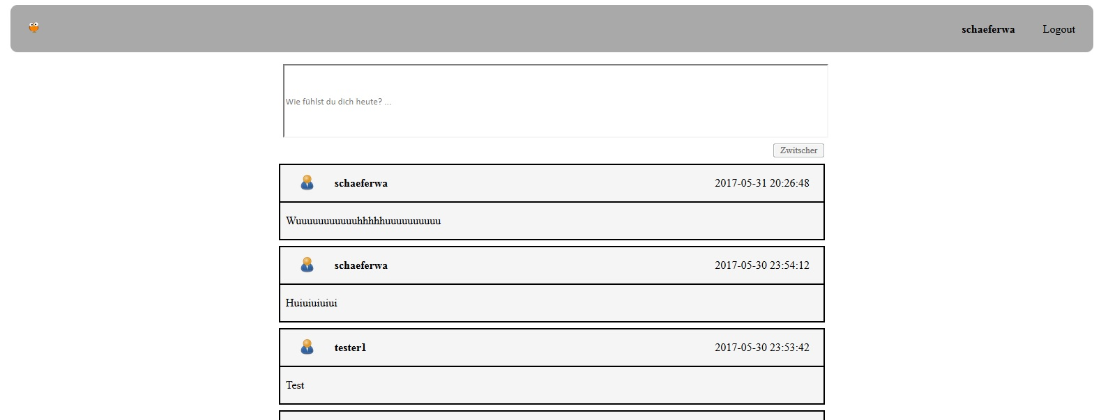
5. Recherchieren und Informationen zusammentragen
Wie können Tweets gesendet werden?​
-> Eingabe in Datenbank speichern und per Abfrage chronologisch ausgeben

Slide 7
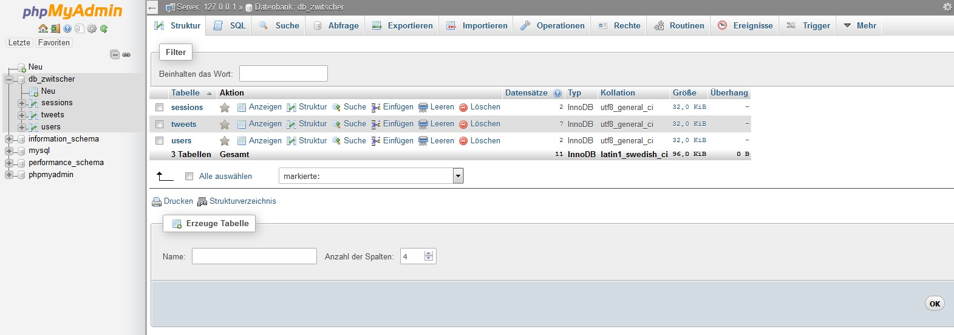
5. Recherchieren und Informationen zusammentragen
Wo soll die Datenbank laufen?​
-> Lokal via XAMPP

Slide 8
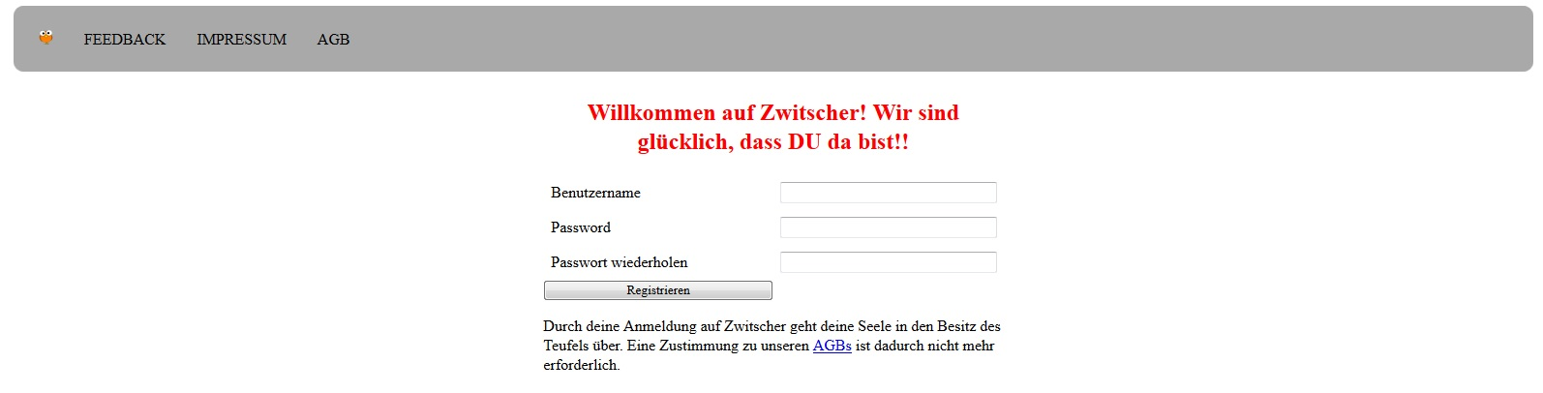
5. Recherchieren und Informationen zusammentragen
Welche Daten werden für das Anlegen eines Benutzers benötigt?
-> Entscheidung für "klassische" Variante => Benutzername und Passwort

Slide 9
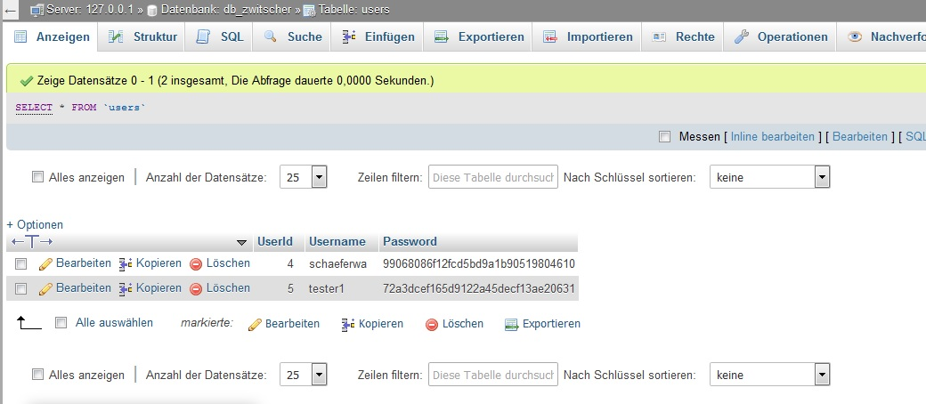
5. Recherchieren und Informationen zusammentragen
Wie kann der Benutzer authentifiziert werden?
-> Registrierung auf Signup.php
-> Anmeldung auf Login.php
-> Abgleich von Username und Passwort per SQL-Abfrage

Slide 10
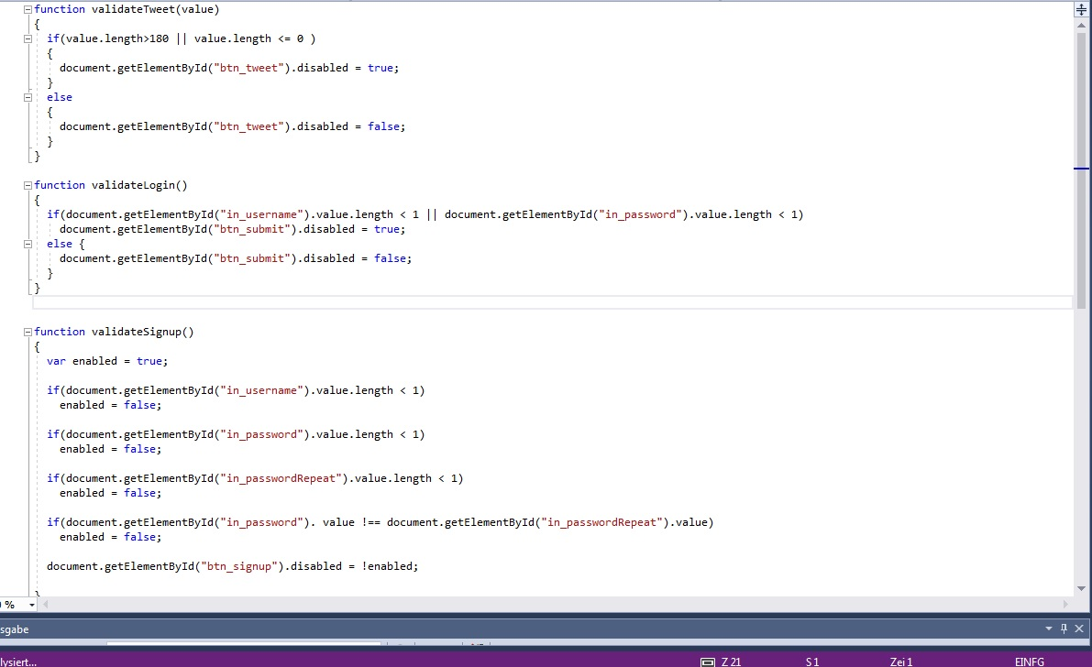
5. Recherchieren und Informationen zusammentragen
Wie können Formulare vor dem Absenden überprüft werden?
-> vor dem Absenden wird mithilfe von JavaScript überprüft ob die Eingabe korrekt ist

Slide 11
6. Ergebnisse präsentieren und diskutieren
Vorstellung Zwitscher (index.html)
Feedback
Q&A

